Slide 1


Journée d’information URBACT :
D’URBACT II à URBACT III – Quels outils pour les villes ?
Le cadre français pour la mise en
œuvre des politiques et des initiatives
européennes:
Programmes de coopération territoriale:
exemples de coopérations urbaines
Saint-Denis, le 16 décembre 2014
Mission Opérationnelle Transfrontalière (MOT)

Slide 2
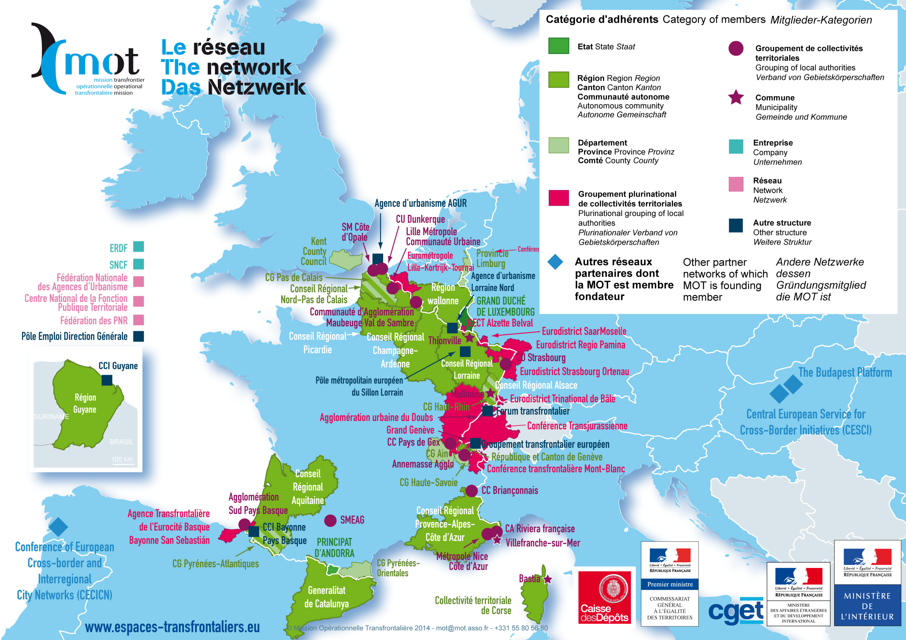

Slide 3
Du gouvernement à la gouvernance multi-niveaux
Cadre d’action traditionnel (“hard”: gouvernment)
Nouveaux espaces flexibles (“soft”: gouvernance)
Union européenne
Etats
macro-régions, régions transfrontalières
Régions
Aires métropolitaines, territoires transfrontaliers
Autorités locales
Quartiers
Adapted from Jacquier, 2010

Slide 4
Coopération urbaine à l’échelle des aires métropolitaines et des territoires transfrontaliers:
l’exemple de l’Eurodistrict Trinational de Bâle

Slide 5
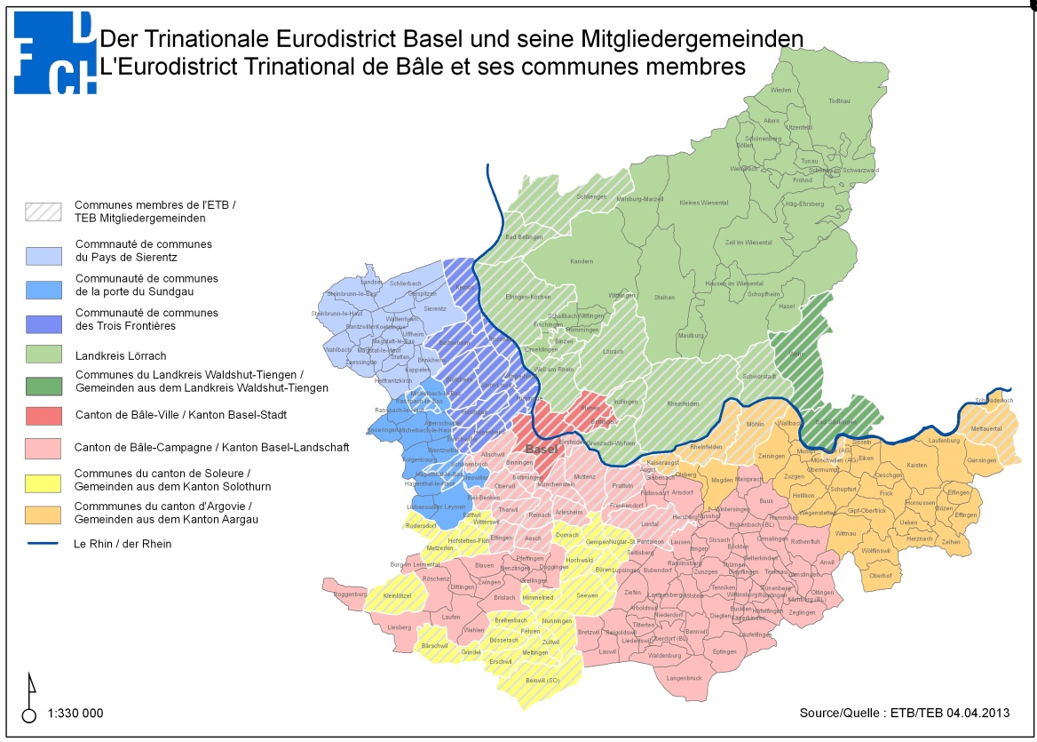

Slide 6
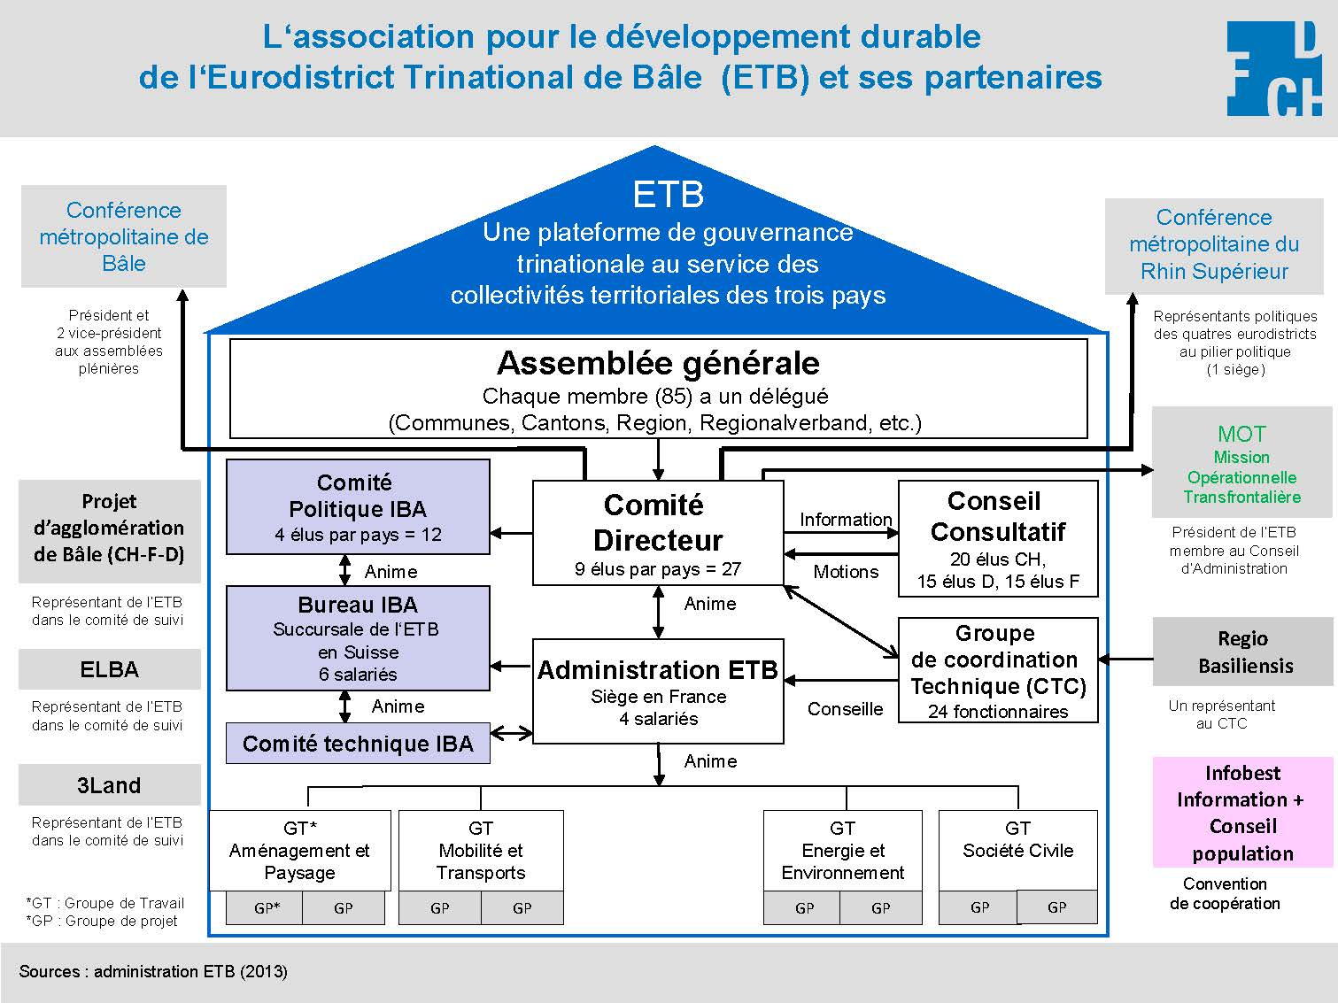

Slide 7
Coopération urbaine à l’échelle macro régionale :
Les réseaux de villes de la CECICN:
Baltique, Atlantique, Méditerranée, Adriatique,…

Slide 8
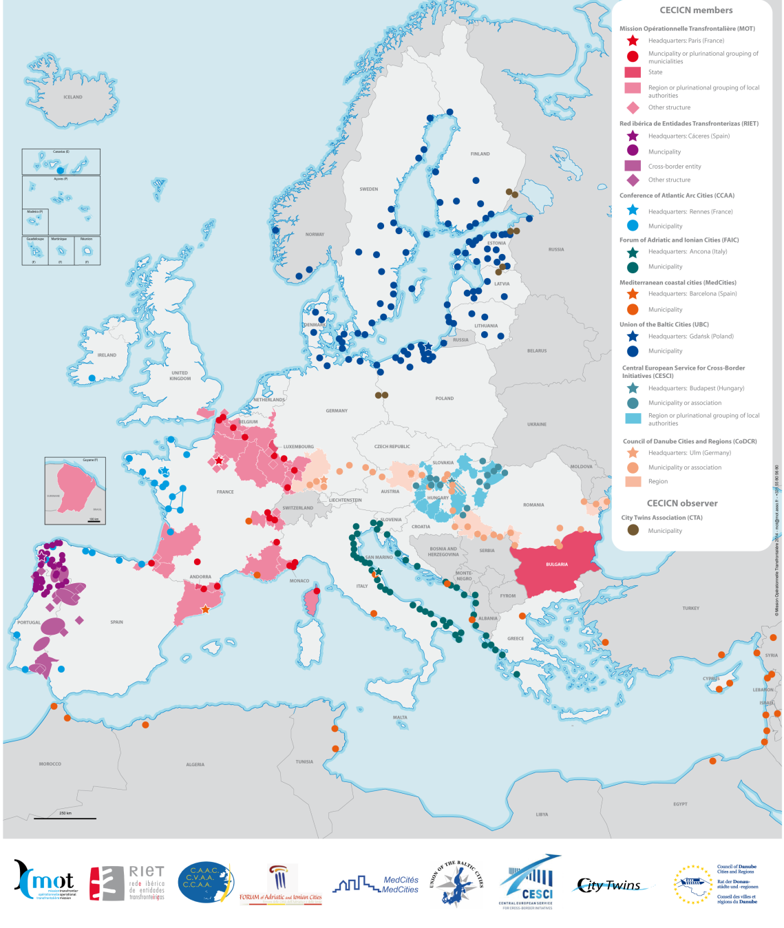
MISSION OPÉRATIONNELLE
TRANSFRONTALIÈRE
La CECICN
CECICN: Conference of european cross-border and interregional city networks
9 réseaux de collectivités locales:
- MOT
- Union of Baltic Cities
- RIET
- Adriatic and Ionan cities
- Atlantic Arch cities
MedCities
CESCI
Council of Danube Cities and Regions
City Twins Association

Slide 9
Coopération urbaine à l’échelle de l’Union européenne:
L’exemple du réseau URBACT EGTC

Slide 10
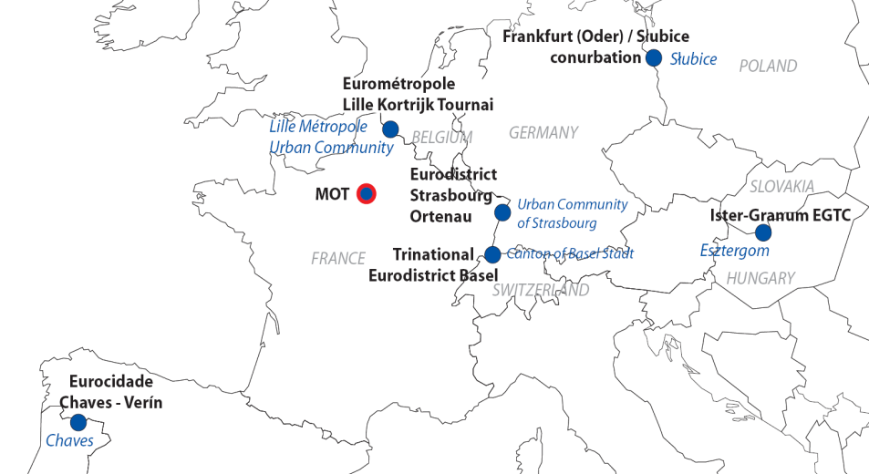
MISSION OPÉRATIONNELLE
TRANSFRONTALIÈRE
Mise en réseau à l’échelle UE:
le projet URBACT « EGTC »
Projet « Expertising Governance for Transfrontier Conurbations» portant sur le thème de la gouvernance des agglomérations transfrontalières (mai 2008-mai 2010)
Partenariat : 6 villes ou communautés urbaines + MOT (chef de file)
Echanges d’expériences:
  Un plan d’action locale par partenaire sur la gouvernance urbaine transfrontalière
  Plusieurs séminaires thématiques
  Un Manuel et un Plan d’action européen avec des recommandations

Slide 11
Merci de votre attention
Pour plus d’information
www.espaces-transfrontaliers.eu
Contact:
Jean PEYRONY
Mission Opérationnelle transfrontalière
38, rue des Bourdonnais
75001 Paris – France
mot@mot.asso.fr
Tél. : +33 (0)1 55 80 56 80

